Slide 1
JavaScript数组
王红元
微博：coderwhy
微信： coderwhy001

Slide 2
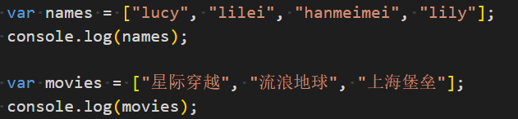
为什么要使用数组？
几乎所有的编程语言都原生支持数组类型，比如C、C++、JavaScript等等。
为什么要有数组这种类型呢？
假如有这样一个需求：保存自己多个朋友的名字
方式一：使用多个变量来保存这些名字，但是缺点是要定义很多变量，如果有100个人呢？
方式二：将所有的名字放到一个数组中，统一管理和保存。
JavaScript中的数组我们可以通过字面量的方式创建：[]
[]中存放一组数据
虽然JavaScript支持在数组中存放不同的数据类型，但是开发中建议存放相同的类型
定义数组保存朋友的名字，喜欢的电影等

Slide 3
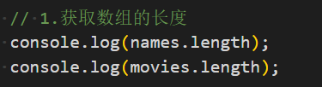
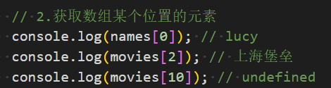
数组的常见操作
数组有一个length属性，所以可以直接通过length获取数组的长度
获取数组某个位置的数据：通过索引值
索引值也被称为下标值index
索引值是从0开始的（注意，不是从1开始的）
注意：在JavaScript中获取一个不存在的索引值，不会报错，结果为undefined
数组还有很多其他的操作方法，我们学习到数组的包装类时再学习

Slide 4
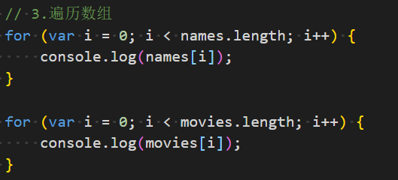
数组的遍历
遍历：遍及所有，历经全部的意思，也被称之为迭代。
对数组的每一个元素都访问一次就叫遍历。

Slide 5
数组遍历的练习
数组的遍历练习：
练习一：反向遍历数组里面的每一个元素
练习二：将数组中所有的元素用-进行分割，拼接成一个字符串
练习三：求一个数字的数字中所有数字的和和平均数
练习四：从一个都是数字的数组中，找出里面的最大值（作业：求最小值）
练习五：反转一个数组中的内容
练习六：对一个数组中的数字进行排序（冒泡排序/选择排序）
数组的排序: 排序算法
冒泡排序/选择排序/插入排序
堆排序/希尔排序/快速排序

Slide 6
拼接数组中内容
lilei
hmm
lily
tom
poly
var message tom = “”;
For (var I = 0; I < names.length; i++) {
console.log(names[i]);
Message += names[2];
if (I !== names.length - 1) {
message += “-”;
}
}
1.将所有的name拼接到message中
2.在所有的名字后面+ “-”
3.将最后一个”-”去除掉
var message = “lilei-hmm-lily-tom-poly”;
最后一个不需要拼接-: names.length - 1

Slide 7
找出最大值
10
8
66
99
3
var max = 99
1.定义一个变量, 变量保存第一个数字
2.遍历所有的数字
3.将遍历的数字和保存的数字进行比较
遍历的数字 > 保存的数字
将遍历的数字放到保存的遍历中

Slide 8
反转数组
3
99
66
8
10
3
99
66
8
10

Slide 9
对数组进行排序
10
8
66
99
3
10
66
3
99
8
8
10
3
66
99
3
10
66
99
8
3
8
10
66
99
3
8
10
66
99

